Slide 1
11주차 과제 발표 – Klarf 실습
선행SW / 알고리즘 / 안광윤
Notes:
안녕하세요 선행 SW 그룹 알고리즘 파트 안광윤 입니다.

Slide 3
01
02
03
명세서
설계
개발 진행
Notes:
기능 추가 사항과
알고리즘 개선 사항으로 나누어 말씀드리겠습니다.

Slide 4
01.
명세서
Notes:
먼저 기능 추가사항 입니다.

Slide 5
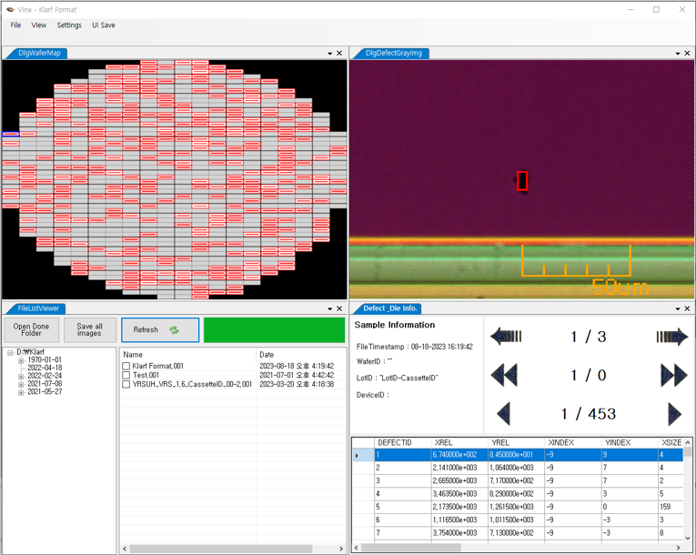
프로젝트 개요
반도체 웨이퍼 검사 결과인 Klarf Format 파일을 읽고 사용자에게 결함 정보를 제공하는 프로그램을 제작한다.
전체 웨이퍼 시각 정보, 개별 결함 이미지 정보, 파일 탐색기, 결함 상세 리스트 등을 제공해야 한다.
(Wafer Map Viewer, Defect Image Viewer, File List Viewer, Defect List Viewer)
각 뷰어는 사용자 입력에 따라 동기화 되어 더 나은 UX 를 제공해야 한다.

Slide 6
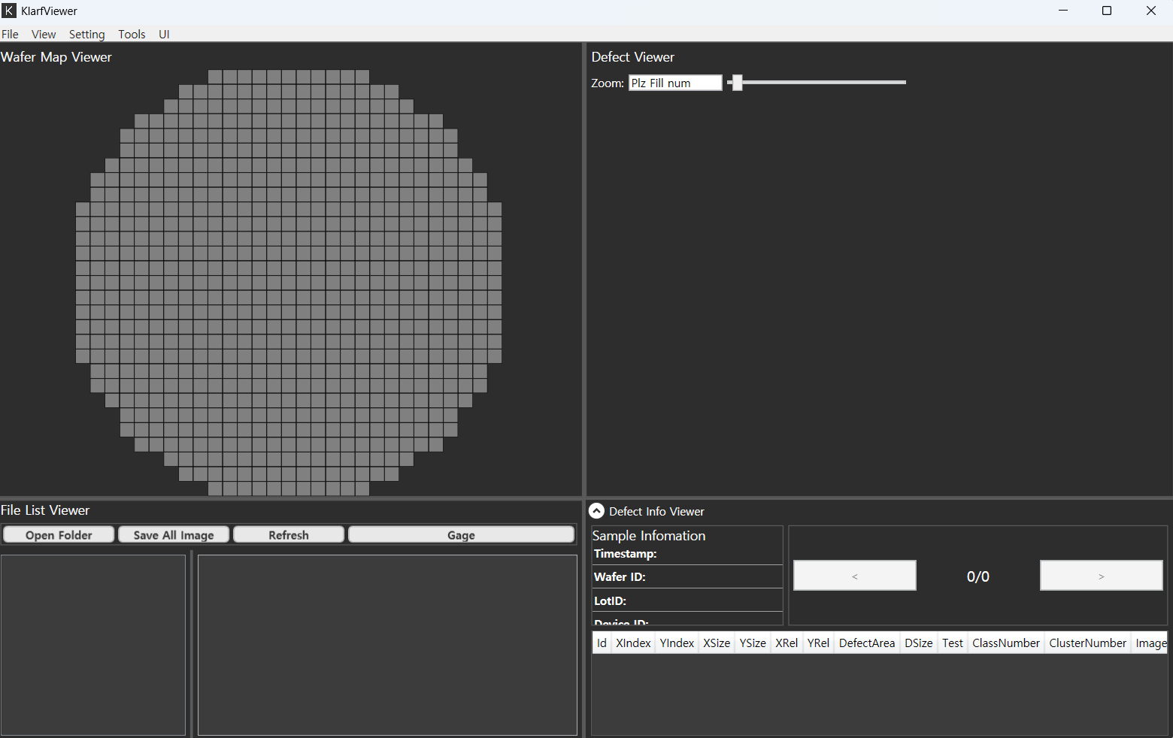
UI Layout
Dock Panel
Wafer Map Viewer
Defect Image Viewer
File List Viewer
Defect Info Viewer
Notes:
UI 레이아웃은 이미지를 참고 하여 크게 4개의 뷰어로 나누었습니다.
좌측 상단부터
Wafer Map Viewer
File List Viewer
Defect Image Viewer
Defect Info Viewer
등 입니다.

Slide 7
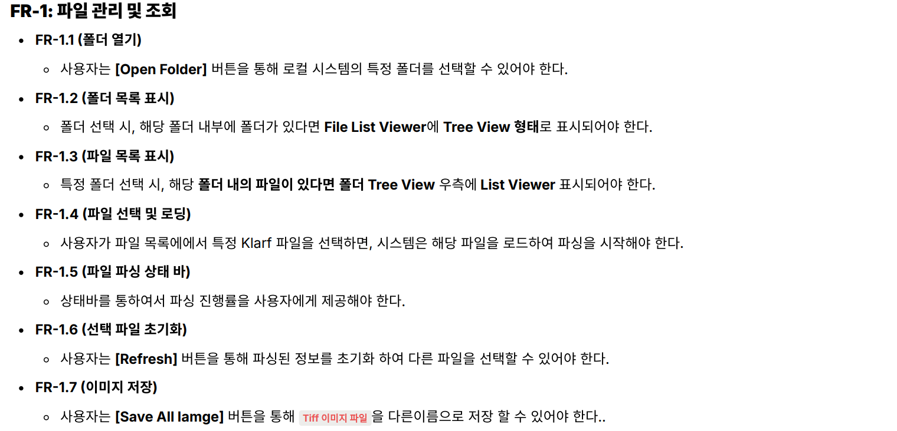
기능 명세 - File List Viewer
Notes:
기능 명세서 입니다.

Slide 8
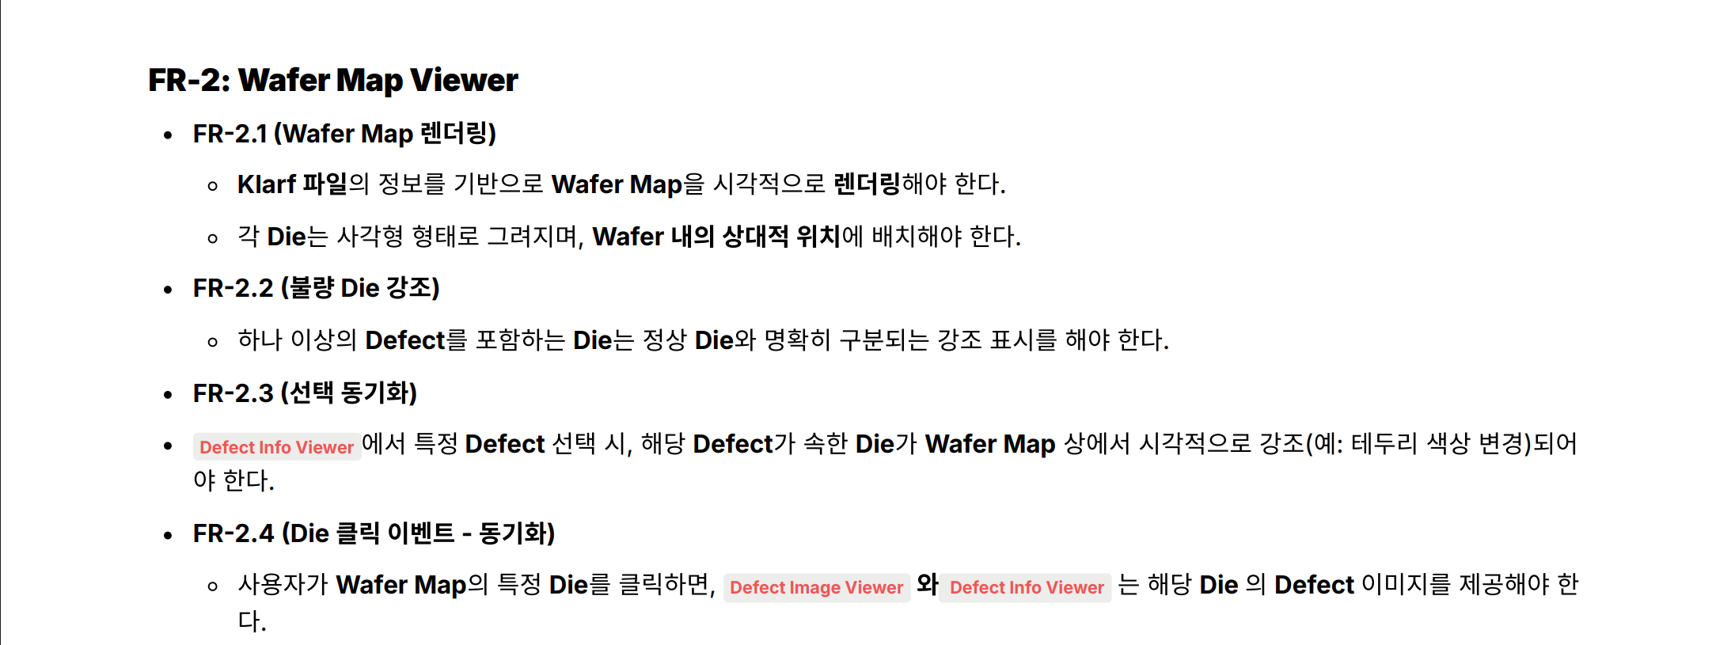
기능 명세 - Wafer Map Viewer

Slide 9
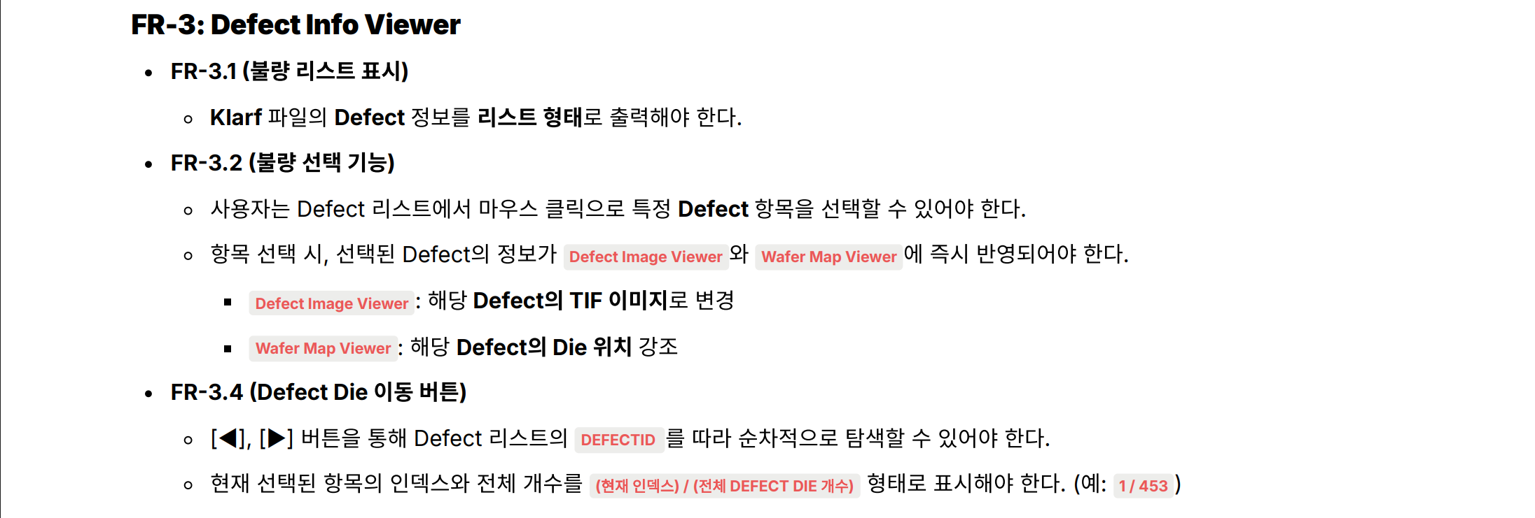
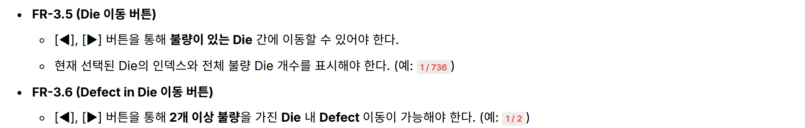
기능 명세 - Defect Info Viewer

Slide 10
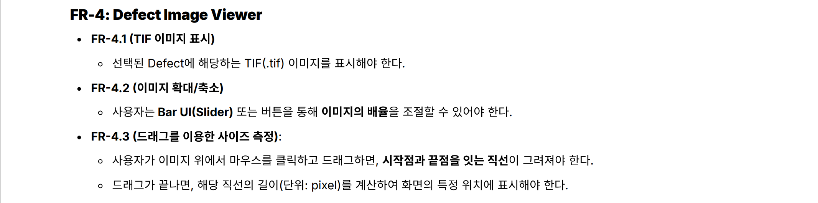
기능 명세 - Defect Image Viewer
히스토그램: 픽셀 분포를 히스토그램으로 시각화

Slide 11
02.
클래스 설계

Slide 12
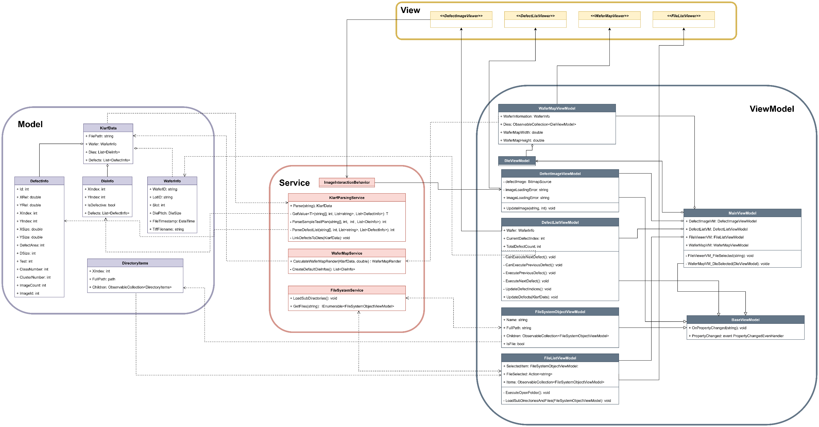
클래스 설계

Slide 13
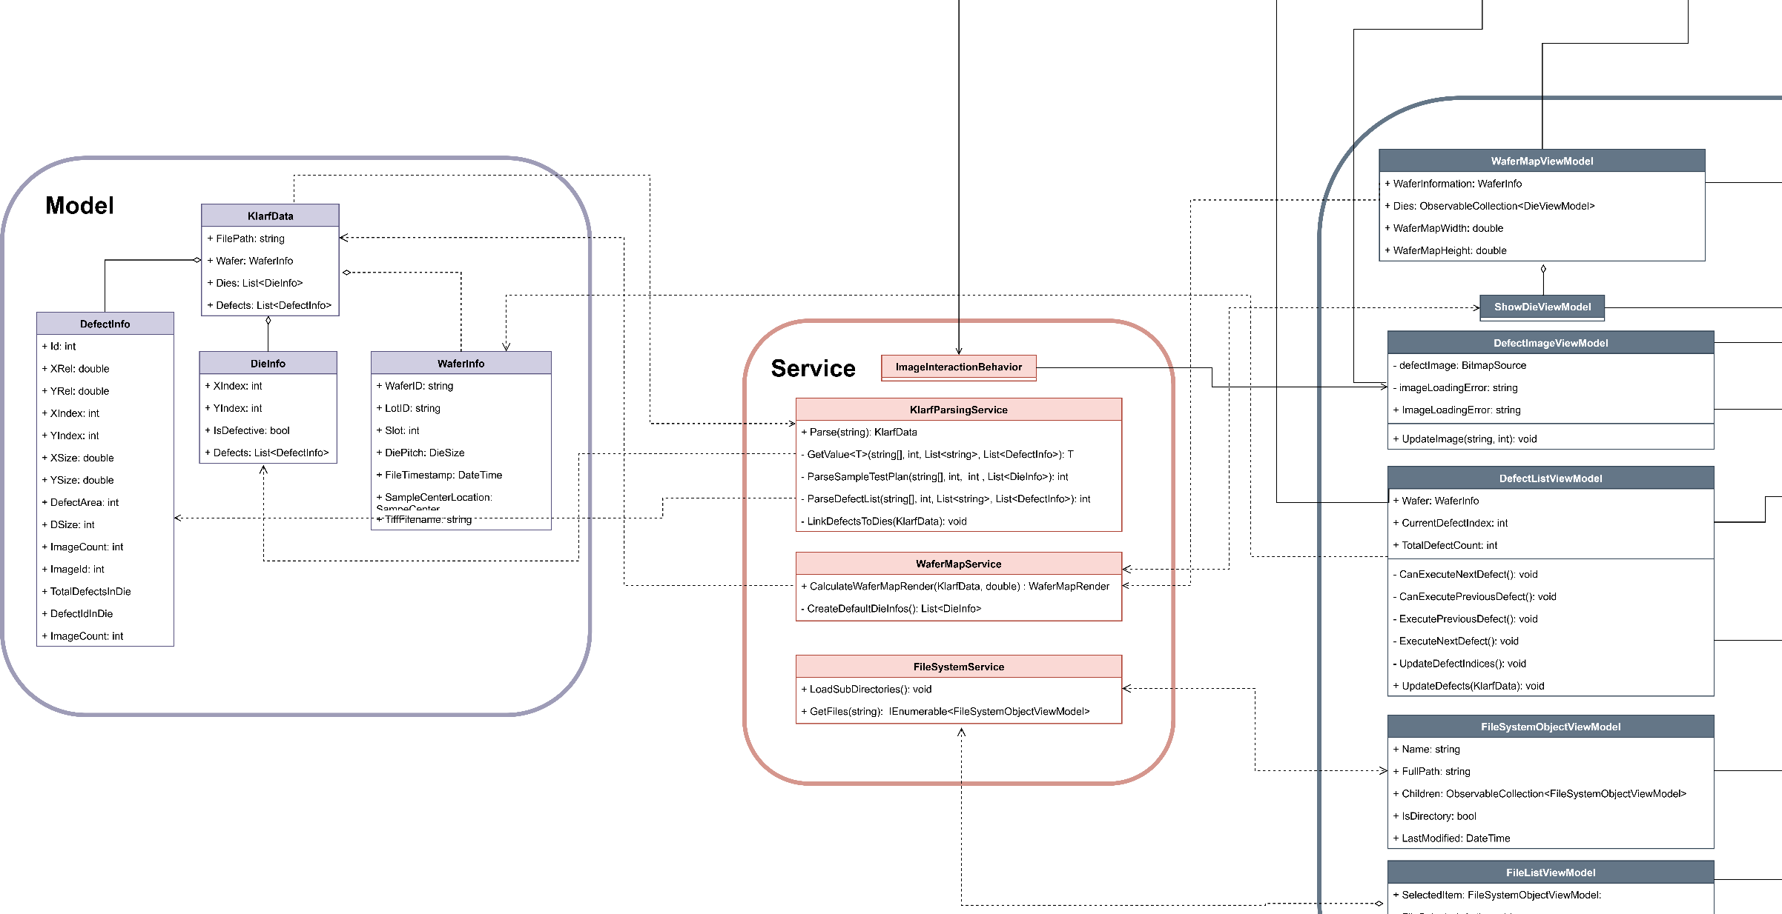
Model
Data 정의 클래스의 집합
Service 클래스 또는 ViewModel 클래스를 통해 View와 통신
Notes:
모델 클래스에는 Klarf 데이터와 디렉터리 및 파일 정보를 읽기 전용으로 가지고 있습니다.
디펙 인포, 다이 인포, 웨이퍼 인포는 클라프 데이터를 포함 관계로 가지고 있으며 어그리게이션 관계를 갖습니다

Slide 14
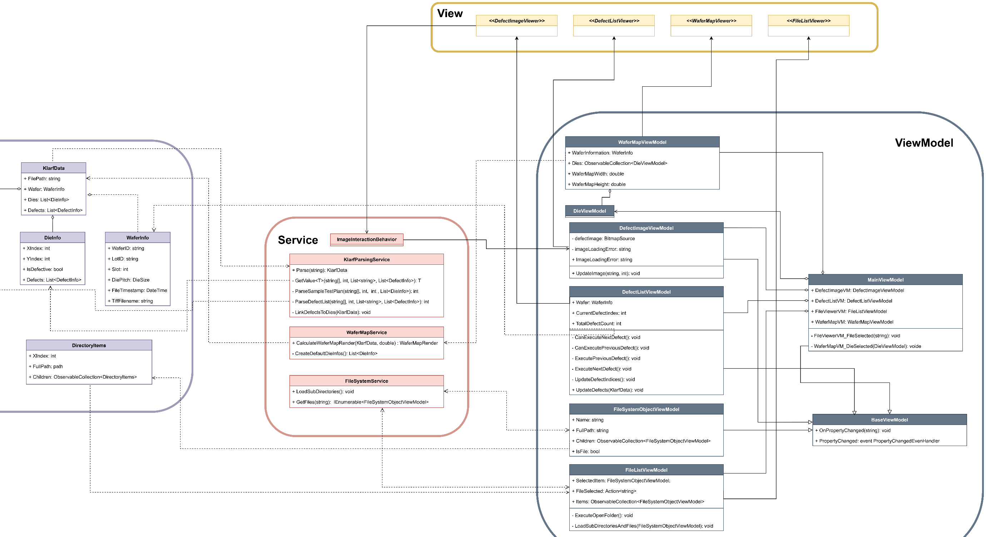
Service – ViewModel - View
Service 클래스로 UI 관련 연산
Notes:
서비스 클래스를 활용하여서 뷰모델에 비대를 막고 관심사 분리 원칙을 지킬 수 있었습니다. 이러한 서비스와 모델로

Slide 15
03.
구현 단계

Slide 16
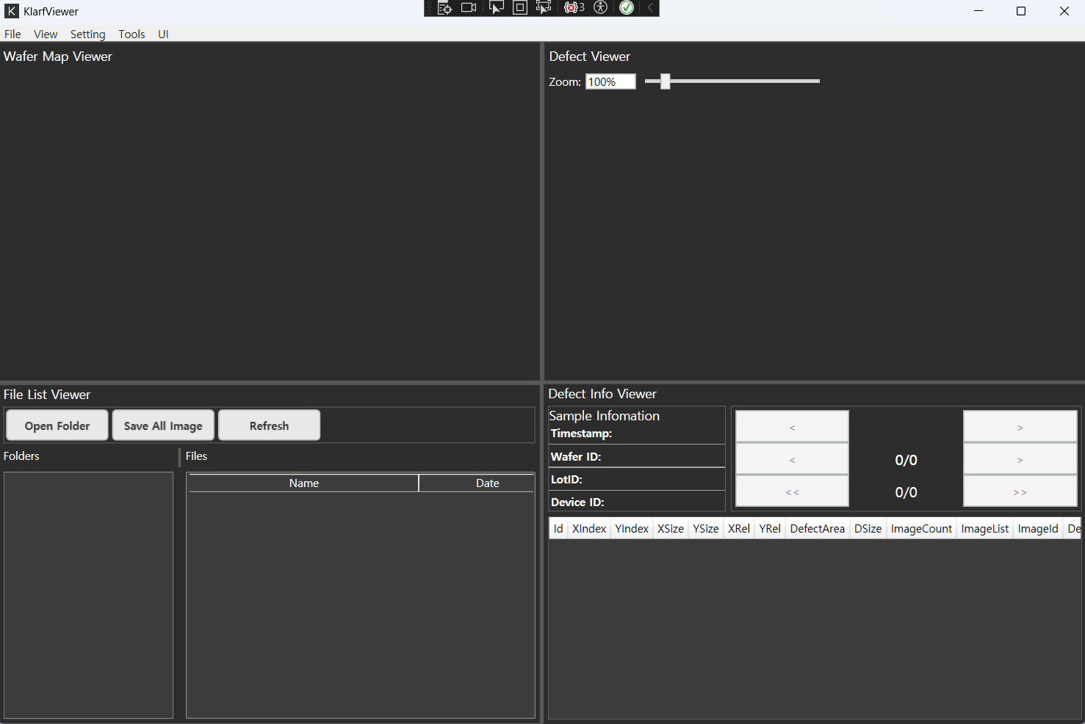
UI Layout
Dock Panel
Wafer Map Viewer
Slider Bar UI
Defect Image Viewer
Size(pixel)
File Crtl Btn
Wafer Info
Ctrl Btn
Folder
Tree
View
File List View
Defect Info Viewer
Notes:
서비스 클래스와 Behavior 페키지를 통해

Slide 17
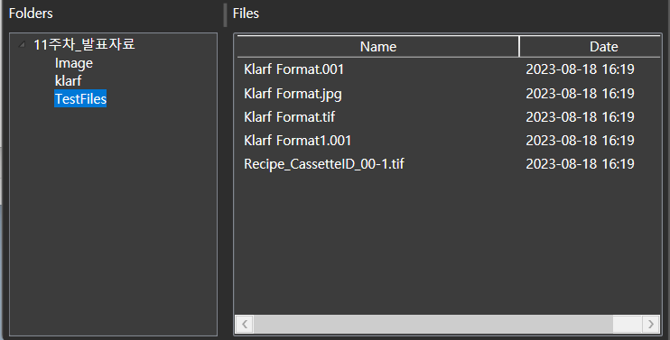
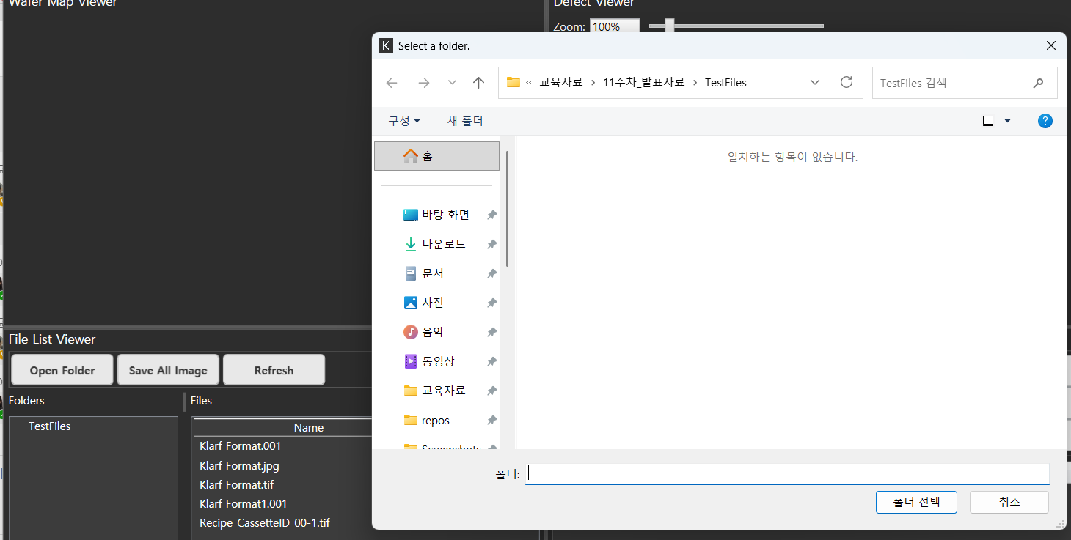
Folder Dialog
VistaFolderBrowserDialog 를 통한 폴더 탐색
재귀적으로 폴더 및 파일 TreeView 제공
Notes:
서비스 클래스와 Behavior 페키지를 통해

Slide 18
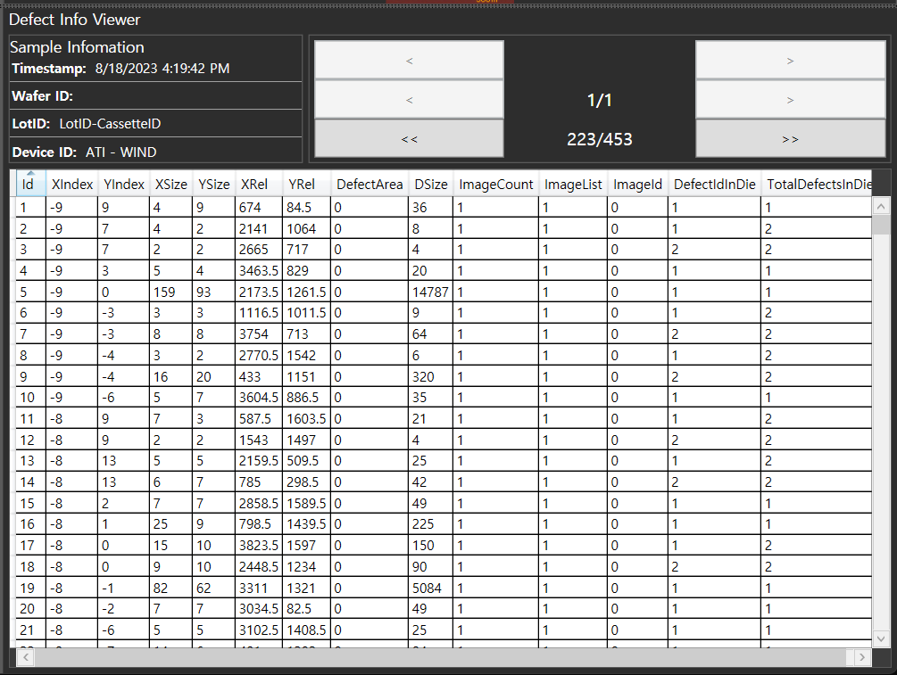
기능 구현 – Klarf Format Parsing
파일 선택 시 Parsing Defect 및 Wafer 데이터 출력
Notes:
서비스 클래스와 Behavior 페키지를 통해

Slide 19
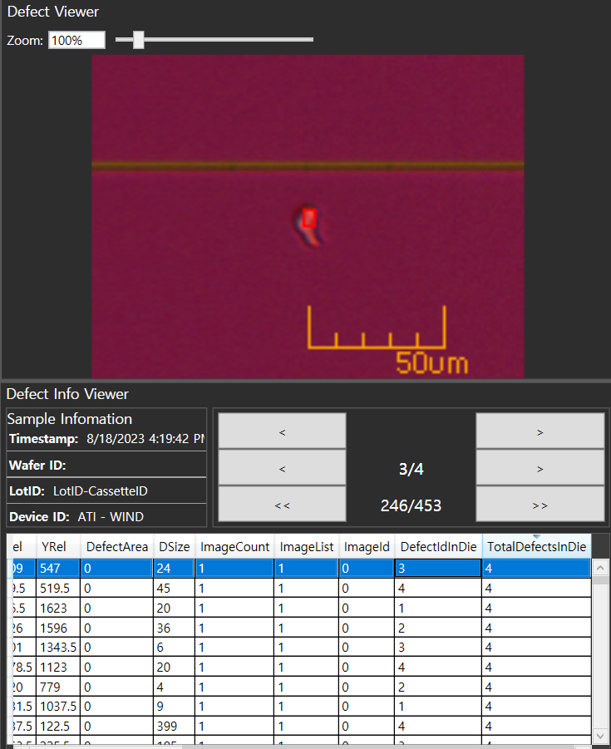
기능 구현 – Defect / Die 이동 및 Image Viewer
Defect 간 이동 버튼/ Die 내 Defect 이동 버튼
Image Viewer
Notes:
현재 Defect 간 이동과 Die 내 Defect 이동 구현을 마친 상태입니다.
하지ㅏㅁㄴ 다이간 이동은 아직 구현하지 못하였습니다. 어떤 기준으로 순서를 잡아서 이동할지 혼돈이 와서 일단 공란으로 두었습니다.

Slide 20
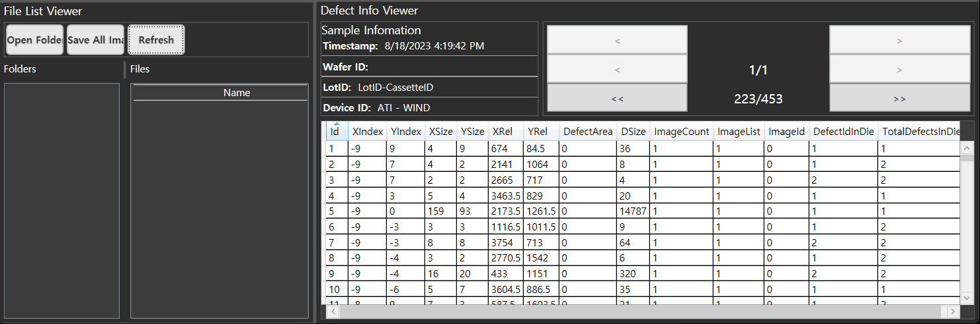
기능 구현 – Refesh Button
Refresh 입력시 파일 및 폴더 초기화
Notes:
Refresh 버튼으로

Slide 21
추후 구현 사항
Die 간 이동버튼 구현 - Defect 없는 Die를 건너 뛰는 로직
Wafer Map 구현
Notes:
다음은 추가 구현이 필요한 사항입니다.
첫번째로 다이간 이동입니다.
그리고 웨이퍼 맵을 구현 뒤에 잦은 충돌과 버그가 있어서 다른 Logic 처리와 동기화 하기 힘들어 현재 구현을 미룬 상태입니다.
이러한 자료 공유에 있어 Robust 한 방식으로

Slide 22
22
Notes:
이상으로 발표를 마치겠습니다.

